Slide 1
לחץ להתחיל

Slide 2
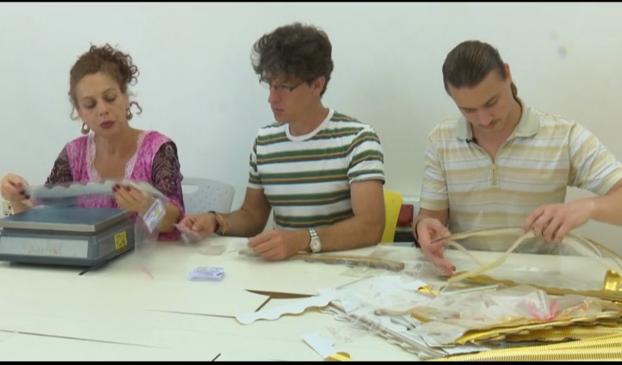

Slide 3
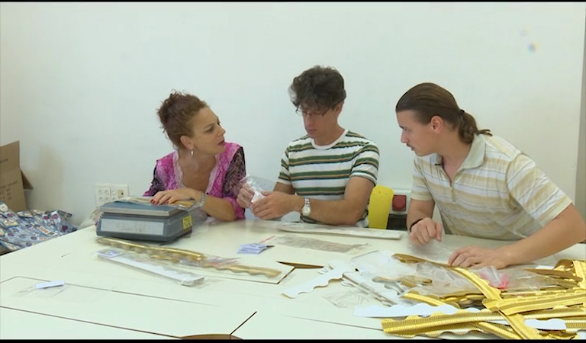
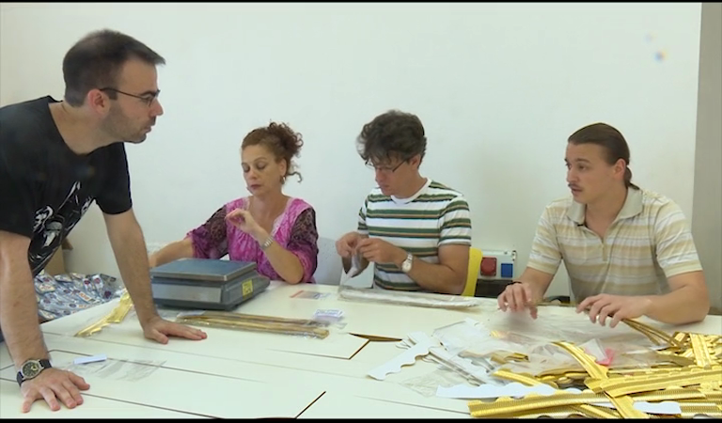
3
2
1

Slide 4
לחץ לסיום

